Slide 1

ORGANIZATIONAL BEHAVIOR
S T E P H E N P. R O B B I N S
W W W . P R E N H A L L . C O M / R O B B I N S
T E N T H E D I T I O N
Ličnost
i emocije
© 2003 Prentice Hall Inc. All rights reserved.
PowerPoint Presentation by Charlie Cook

Slide 2
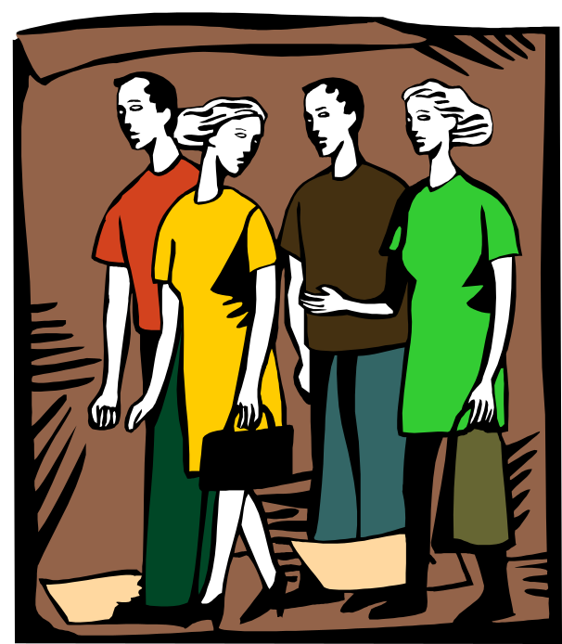
Što je ličnost?
ličnost
Ukupnom zbroj svih načina na koje pojedinac reagira i u interakciji je s drugima.
4-1
E X H I B I T
4–<number>
© 2003 Prentice Hall Inc. All rights reserved.

Slide 3
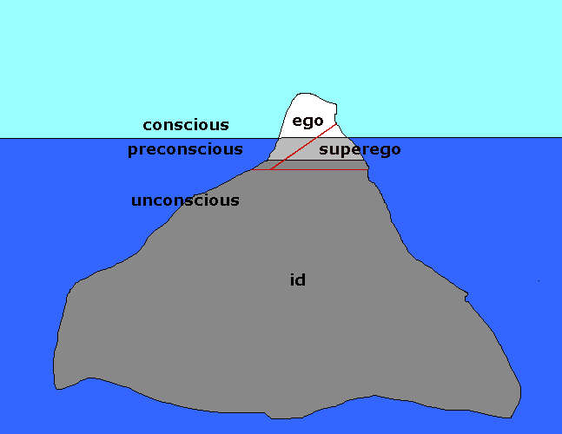
4–<number>
© 2003 Prentice Hall Inc. All rights reserved.

Slide 4
Osobine ličnosti
osobine ličnosti
Trajne osobine koje opisuju ponašanje pojedinca.
Personality Determinants
Naslijeđe
Okolina
Situacija
4–<number>
© 2003 Prentice Hall Inc. All rights reserved.

Slide 5
16 primarnih osobina ličnosti
Rezerviran Otvoren
Manje inteligentan Inteligentniji
Pod utjecajem osjećaja Emocionalno stabilan
Potčinljiv Dominantan
Ozbiljan Rado se razveseli
Nesavjestan Savjestan
Plah Smion
Tvrdoglav Osjetljiv
Vjeruje Sumnja
Praktičan Maštovit
Izravan Lukav
Samouvjeren Bojažljiv
Konzervativan Eksperimentativan
Ovisan o grupi Samodovoljan
Nekontroliran Kontroliran
Opušten Napet
4-2
E X H I B I T
4–<number>
© 2003 Prentice Hall Inc. All rights reserved.

Slide 6
“Big Five” model
ekstravertiranost
Dimenzija ličnosti koja opisuje nekoga tko je otvoren, društven i asertivan.
ovorenost iskustvu
Dimenzija ličnosti koja karakterizira nekoga po njegovoj maštovitosti, osjetljivosti i radoznalosti.
ugodnost
Dimenzija ličnosti koja opisuje nekoga tko je dobar po prirodi, kooperativan i povjerljiv.
emocionalna stabilnost
Dimenzija ličnosti koja karakterizira nekoga tko je obično miran, samopouzdan i siguran naspram nervozan, depresivan i nesiguran.
savjesnost
Dimenzija ličnosti koja opisuje nekoga tko je odgovoran, organiziran, pouzdan i uporan.
4–<number>
© 2003 Prentice Hall Inc. All rights reserved.

Slide 7
Ispitivanje osobina ličnosti
Klasični upitnici – inventari ličnosti (MMPI, EPQ)
Nadopunjavanje
Asocijacije
Projektivne tehnike (npr. TAT, Rorschach)
Situacijski testovi
Psihoanaliza
4–<number>
© 2003 Prentice Hall Inc. All rights reserved.

Slide 8
Rorschach test
Prezentirat ću vam niz slika.
Što vidite na slici, što ona predstavlja?
4–<number>
© 2003 Prentice Hall Inc. All rights reserved.

Slide 9
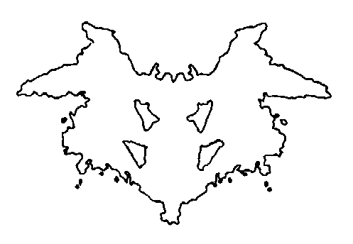
Rorschach
4–<number>
© 2003 Prentice Hall Inc. All rights reserved.

Slide 10
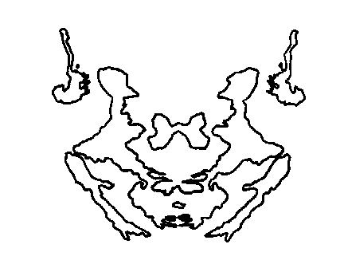
Rorschach
4–<number>
© 2003 Prentice Hall Inc. All rights reserved.

Slide 11

Rorschach
4–<number>
© 2003 Prentice Hall Inc. All rights reserved.

Slide 12
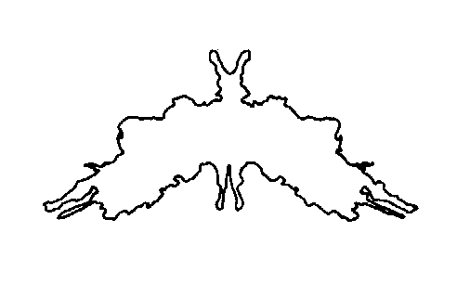
Rorschach
4–<number>
© 2003 Prentice Hall Inc. All rights reserved.

Slide 13
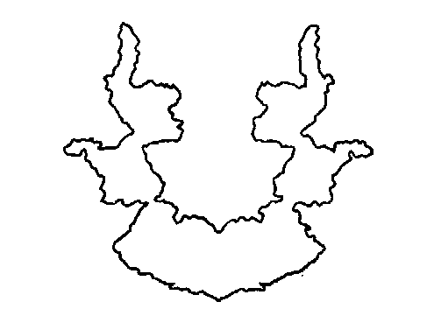
Rorschach
4–<number>
© 2003 Prentice Hall Inc. All rights reserved.

Slide 14
TAT test
Prikazat ću vam sliku.
Napišite priču:
Što je dovelo do događaja na slici?
Što se upravo sad događa?
Što likovi osjećaju i misle?
Kako priča završava?
4–<number>
© 2003 Prentice Hall Inc. All rights reserved.

Slide 15
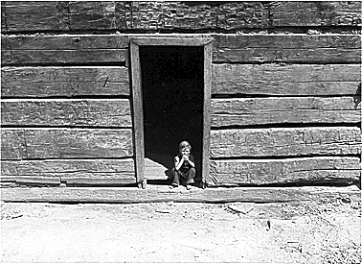
4–<number>
© 2003 Prentice Hall Inc. All rights reserved.

Slide 16
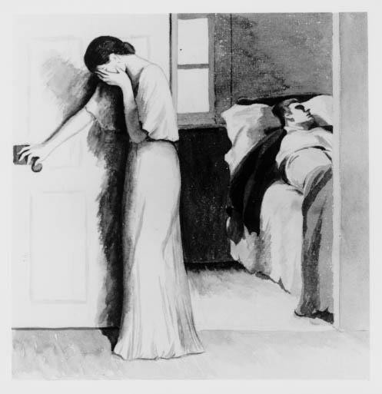
4–<number>
© 2003 Prentice Hall Inc. All rights reserved.

Slide 17

Glavni atributi ličnosti koji utječu na OP
Lokus kontrole
Makiavelizam
Samopoštovanje
Samomotrenje
Riskiranje
A tip ličnosti
4–<number>
© 2003 Prentice Hall Inc. All rights reserved.

Slide 18

Lokus kontrole
Lokus kontrole
Stupanj do kojeg ljudi vjeruju da su oni gospodari svoje sudbine.
internalci
Pojedinci koji vjeruju da kontroliraju svoju sudbinu.
eksternalci
Pojedinci koji vjeruju da je ono što im se dogodi pod kontrolom vanjskih sila kao što su sreća ili slučajnost.
4–<number>
© 2003 Prentice Hall Inc. All rights reserved.

Slide 19
Makiavelizam
makiavelizam
Stupanj do kojeg je pojedinac pragmatičan, emocionalno udaljen i vjeruje da ciljevi opravdavaju sredstva.
Uvjeti koji odgovaraju jakim na ovoj dimenziji:
Direktna interakcija
Minimalna pravila i odredbe
Distraktivne emocije
4–<number>
© 2003 Prentice Hall Inc. All rights reserved.

Slide 20
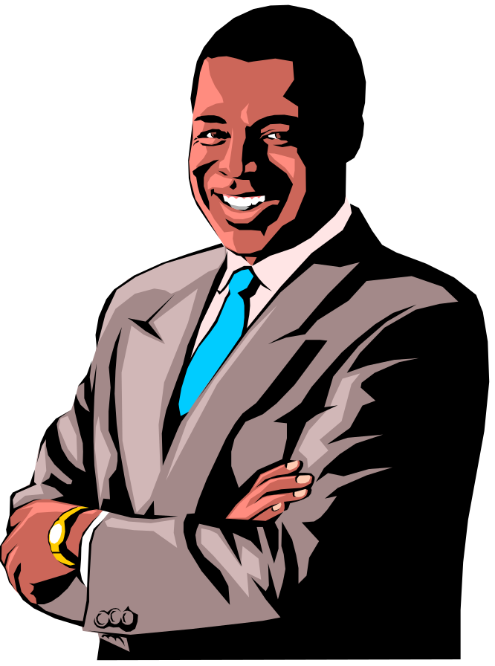
Samopoštovanje i samopromatranje
samopoštovanje
Stupanj u kojem se pojedinac (ne)sviđa samom sebi.
samomotrenje
Osobina ličnosti koja mjeri sposobnost pojedinca da prilagođava svoje ponašanje vanjskim čimbenicima u danoj situaciji.
4–<number>
© 2003 Prentice Hall Inc. All rights reserved.

Slide 21
Preuzimanje rizika
Menadžeri visoki na preuzimanju rizika
  Brže odlučuju
  Odlučuju na temelju manje informcija
  Češći su u manjim organizacijama i onima u razvoju
Menadžeri niski na preuzimanju rizika
  Sporije odlučuju
  Potrebno im je više informacija za donošenje odluke
  Češći su u stabilnim, većim organizacijama
Uskladiti sklonost k preuzimanju rizika sa zahtjevima organizacije.
4–<number>
© 2003 Prentice Hall Inc. All rights reserved.

Slide 22

Tipovi ličnosti
A Tip ličnosti
Agresivna uključenost u kroničnu, neprestanu borbu za postizanjem sve višeg i višeg u sve manje i manje vremena i, ako je potrebno, protiv suprotnih nastojanja drugih stvari ili ljudi.
4–<number>
© 2003 Prentice Hall Inc. All rights reserved.

Slide 23
Tipovi ličnosti
A Tipovi
- su stalno u pokretu, hodanju i brzo jedu;
- osjećaju nestrpljivost kad je u pitanju brzina kojom se odvija većina događaja;
- teže razmišljanju ili obavljanju dvije ili više stvari istovremeno;
- ne mogu se nositi sa slobodnim vremenom;
- opsjednuti su brojevima, mjereći svoj uspjeh po tome koliko je svega što su stekli.
B Tipovi
nikad ne pate od osjećaja vremenske hitnosti i nestrpljivosti koja ju prati;
ne osjećaju potrebu ni prikazati ni raspravljati o svojim postignućima ili podvizima osim ako situacija ne traži takvo izlaganje;
igraju se radi zabave i opuštanja, a ne da bi ispoljili svoju superiornost po bilo koju cijenu;
- mogu se opustiti bez grižnje savjesti.
4–<number>
© 2003 Prentice Hall Inc. All rights reserved.

Slide 24
Što su emocije?
Emocije
Široki raspon osjećaja koje ljudi doživljavaju.
Afekt
Intenzivni osjećaji usmjereni na nekoga ili nešto.
Raspoloženja
Osjećaji koji su slabiji od emocija i nedostaje im situacijski podražaj
4–<number>
© 2003 Prentice Hall Inc. All rights reserved.

Slide 25
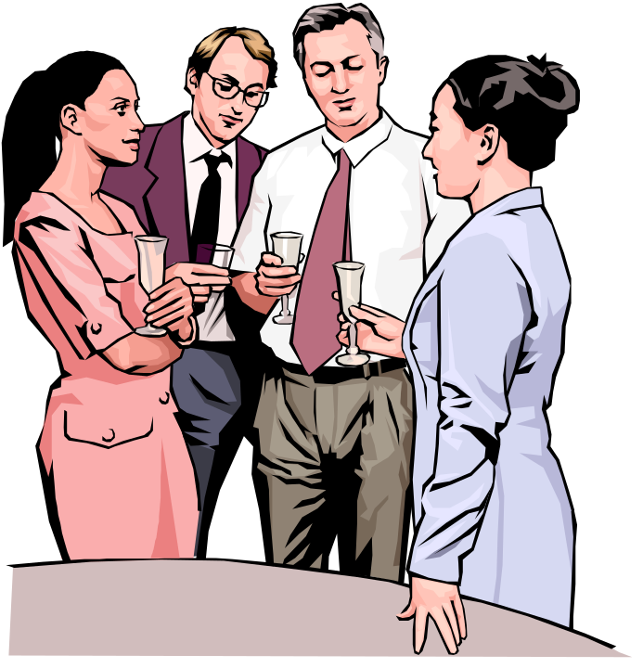
Što su emocije?
emocionalni rad
Okolnost u kojoj zaposlenik izražava organizacijski poželjne emocije tijekom interpersonalnih transakcija.
4–<number>
© 2003 Prentice Hall Inc. All rights reserved.

Slide 26
Doživljene i iskazane emocije
doživljene emocije
Stvarne emocije pojedinca.
iskazane emocije
Emocije koje osoba pokazuje jer to organizacija zahtjeva i koje se smatraju prikladnima na danom poslu.
4–<number>
© 2003 Prentice Hall Inc. All rights reserved.

Slide 27
Dimenzije emocija
Smjer
  Pozitivne
  Negativne
Intenzitet
  Jake/slabe – (Ličnost; Zahtjevi posla)
Frekvencija i trajanje emocija
  Kako često i koliko dugo se iskazuju emocije
4–<number>
© 2003 Prentice Hall Inc. All rights reserved.

Slide 28
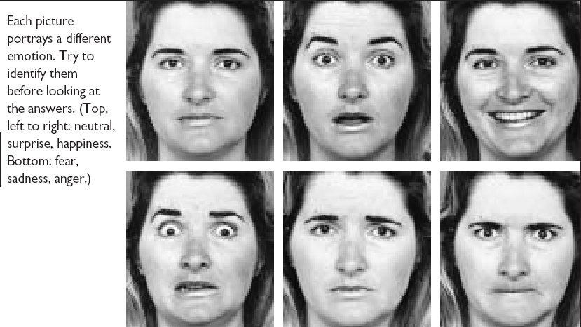
Pokazivanje emocija facijalnom ekspersijom
4-5
E X H I B I T
4–<number>
© 2003 Prentice Hall Inc. All rights reserved.

Slide 29
Emocionalni kontinuum
Što su dvije emocije bliže na ovom kontinuumu ljudi će ih lakše zamijeniti.
SREĆA – IZNENAĐENJE – STRAH – TUGA – LJUTNJA – GAĐENJE
4-6
E X H I B I T
4–<number>
© 2003 Prentice Hall Inc. All rights reserved.

Slide 30
Spol i emocije
Žene
pokazuju veće emocionalno izražavanje od muškaraca;
jače doživljavaju emocije;
češće iskazuju i pozitivne i negativne emocije, osim bijesa;
ugodnije im je izražavati emocije nego muškarcima;
bolje čitaju tuđe emocije;
Muškarci
vjeruju da je izražavanje emocija u suprotnosti s imidžem muškarca;
manje su sposobni čitati i identificirati tuđe emocije;
imaju manju potrebu za traženjem socijalnog prihvaćanja kroz iskazivanje pozitivnih emocija:
4–<number>
© 2003 Prentice Hall Inc. All rights reserved.

Slide 31
Vanjska ograničenja i emocije
Organizacijski utjecaji
Kulturalni utjecaji
Osobne emocije
4–<number>
© 2003 Prentice Hall Inc. All rights reserved.

Slide 32
Primjene u organizacijskoj psihologiji
Sposobnost i odabir
  Emocije utječu na efikasnost zaposlenika.
Donošenje odluka
  Emocije su važan dio procesa donošenja odluka u organizaciji.
Motivacija
  Emocionalna predanost poslu i visoka motivacija su usko povezane.
Vođenje
  Emocije su važne za prihvaćanje poruka vođa organizacije.
4–<number>
© 2003 Prentice Hall Inc. All rights reserved.

Slide 33
Primjene u organizacijskoj psihologiji
Interpersonalni sukob
  Sukobi na radnom mjestu i individualne emocije su snažno povezani.
Devijantna ponašanja na radnom mjestu
  Negativne emodije mogu dovesti do devijantnih ponašanja koja ugrožavaju etablirane norme i prijete organizaciji i njezinim članovima.
    Krađa i uništavanje vlasništva
    Političke aktivnosti
    Osobna agresija
4–<number>
© 2003 Prentice Hall Inc. All rights reserved.

